Slide 1

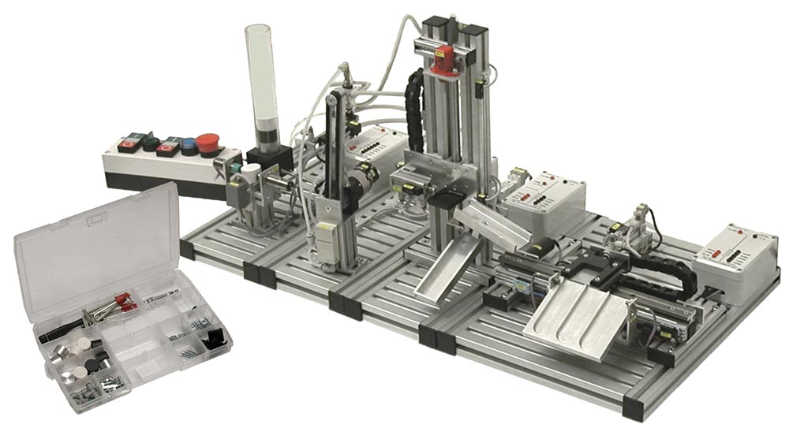

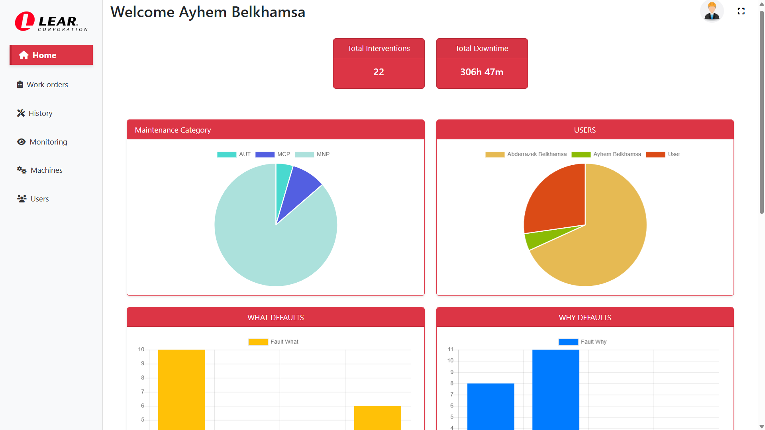
PFE 2025
TITRE DE PFE
Belkhamsa Ayhem, Mhamdi Abdelbacet, Nahdi Mohamed
Adresses.
E-mails :belkhamsaayhem09@gmai.com
RESUMÉ
Ce projet consiste à concevoir un système intégré de GMAO et de supervision (SCADA) pour améliorer la maintenance de l’usine Lear Corporation de Menzel Bourguiba. L’objectif est d’informatiser les processus de maintenance, de centraliser les données et de suivre l’état des machines en temps réel via une application web. Développée avec Django, la solution propose des interfaces dédiées aux administrateurs et aux techniciens pour signaler les anomalies, suivre les interventions et visualiser les données. La bibliothèque Snap7 permet la communication avec les automates Siemens S7-1200, remplaçant ainsi les systèmes SCADA traditionnels tels que WinCC par un tableau de bord moderne accessible à distance. Ce projet s’inscrit dans la démarche Industrie 4.0, renforçant la réactivité, réduisant les temps d’arrêt et posant les bases d’une maintenance intelligente.
MOTS CLES
IIOT, SCADA, API, GMAO, PYTHON, SNAP-7
INTRODUCTION
Pour améliorer la maintenance à l’usine Lear Corporation, ce projet vise à intégrer un système GMAO et SCADA. Grâce à une plateforme web développée avec Django et à la communication via Snap7 avec les automates Siemens, il centralise le suivi des machines en temps réel. Cette solution moderne optimise la réactivité et réduit les temps d’arrêt
RESULTATS
Le système développé a permis une centralisation efficace des données de maintenance et un suivi en temps réel des machines. La communication avec les automates Siemens via Snap7 s’est avérée fiable et rapide. L’interface web facilite la gestion des interventions et améliore la réactivité des équipes de maintenance.
Fig 1: Machine de tri
Fig 2 : SNAP-7 Librairie
Fig 3: Page d’accueil d’adminstrateur
Nous avons utilisé une machine de tri comme prototype pour tester notre système. Elle nous a permis de simuler le tri de pièces et de valider les fonctionnalités de suivi et de détection.
Nous avons utilisé la bibliothèque Snap7 pour assurer la communication entre notre application web et les automates Siemens S7-1200. Elle nous permet d’échanger des données en temps réel pour surveiller les machines.
Nous avons conçu une page d’accueil dédiée à l’administrateur qui affiche les statistiques de maintenance, les alertes et les interventions. Elle nous permet de centraliser toutes les informations utiles dans une interface claire.
CONCLUSION
Ce projet a permis de développer un système intégré de GMAO et SCADA adapté à l’usine Lear Corporation. Grâce à l’automatisation et à la centralisation des données, la maintenance est plus réactive et efficace. La communication avec les automates Siemens via Snap7 a été fiable. Cette solution constitue une base solide pour une maintenance intelligente dans le cadre de l’Industrie 4.0.
PERSPECTIVE
Ce système pourra être étendu avec des modules d’analyse prédictive basés sur l’intelligence artificielle. L’intégration de capteurs IoT supplémentaires améliorerait le suivi en temps réel. Enfin, l’interface web pourrait évoluer vers une application mobile pour une accessibilité renforcée.
Réf : AII 08.25

